Slide 1
Programiranje grafičkog korisničkog interfejsa u Javi

Slide 2
Upravljanje prostornim rasporedom
Cilj: obezbediti konzistentan prikaz komponenti
  pri promeni operativnog sistema
  pri promeni fonta
  pri promeni geometrije kontejnera
  pri promeni jezika
  na uređajima različite rezolucije

Slide 3
Upravljanje prostornim rasporedom
U zavisnosti od vrste upravljača (odabranog Layout-a), oni mogu a i ne moraju poštovati preferirane, minimalne i maksimalne dimenzije komponenti.
Navedene dimenzije komponenti se mogu podešavati metodama
  void setMinimumSize(Dimension minimumSize)
  void setMaximumSize(Dimension maximumSize)
  void setPreferredSize(Dimension preferredSize)
  Primer:
  JButton b = new JButton(“Test”);
  b.setPreferredSize(new Dimension(30, 10));
  void pack() – za računanje optimalnih dimenzija prozora, u skladu sa navedenim dimenzijama komponenti

Slide 4
Vrste upravljača
BorderLayout
FlowLayout
GridLayout
BoxLayout
GridBagLayout
SpringLayout
...

Slide 5
Ako nijedan ne odgovara
tada raditi bez upravljača
Primer:
  ....
  //Postaviti Layout na null:
  setLayout(null);
  setResizable(false);
  JButton ok = new JButton("Ok");
  add(ok);
  //Postavljati komponente direktno na koordinate:
  ok.setBounds(10, 10, 30, 15);
  ....

Slide 6
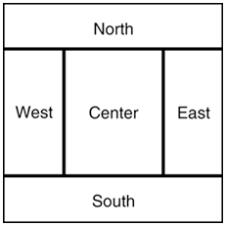
BorderLayout
Slaže komponente po stranama sveta (BorderLayout.NORTH, BorderLayout.SOUTH, BorderLayout.EAST, BorderLayout.WEST i BorderLayout.CENTER).
Prvo podesi veličinu severne i južne komponente tako što uzme preferiranu visinu komponti, a za širinu uzima širinu kontejnera
Zatim postavi veličinu istočne i zapadne komponente tako što zadrži njihovu preferiranu širinu, dok visinu proširi na ceo preostali prostor
Ostatak u potpunosti dodeljuje centralnoj komponenti

Slide 7
BorderLayout
Podrazumevani upravljač za JFrame je BorderLayout
Raspoloživi konstruktori:
  BorderLayout()
  BorderLayout(int hgap, int vgap) pravi razmak (hgap, vgap) u pikselima između zona)
Rastojanje izmedju komponenti se može naknadno postaviti
  setHgap(X);
  setVgap(Y);
Primer 1 - BorderLayoutTest.java

Slide 8
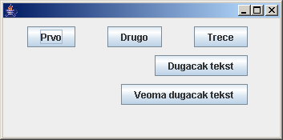
FlowLayout
Slaže komponente po horizontali poštujući preferiranu veličinu
Kada više nema mesta u tekućem redu prelazi u novi
Komponente može da slaže poravnato u levo, u desno i centrirano
Iscrtavanje komponenti može biti sa leva na desno (predefinisano), i sa desna na levo.
Moguće je dodati komponentu koja bi bila prazan prostor
Box.createHorizontalStrut(100)

Slide 9
FlowLayout
Podrazumevani upravljač za JPanel je FlowLayout
Kontruktori
  FlowLayout()
  FlowLayout(int align), gde je align poravnjanje komponenti: FlowLayout.LEFT, FlowLayout.CENTER, FlowLayout.RIGHT
  FlowLayout(int align, int hgap, int vgap), gde je align poravnjanje, a hgap i vgap horizontalno i vertikalno rastojanje u pikselima između komponenti
Primer 2 - FlowLayoutTest.java

Slide 10
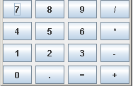
GridLayout
Raspoređuje komponente u mrežu sa zadatim brojem redova i kolona
Sve ćelije mreže su jednake veličine
Ne poštuje preferirane, minimalne ni maksimalne veličine komponenti
Pozicija komponente se određuje na osnovu redosleda ubacivanja u kontejner (raspored se vrši s leva na desno, odozgo na dole)

Slide 11
GridLayout
Konstruktori
  GridLayout()
  GridLayout(int rows, int cols), gde su rows i cols broj redova i kolona
  GridLayout(int rows, int cols, int hgap, int vgap), gde su rows i cols broj redova i kolona, a hgap i vgap horizontalno i vertikalno rastojanje u pikselima između ćelija
Primer 3 - GridLayoutTest.java
Primer 4 - CalculatorFrame.java

Slide 12
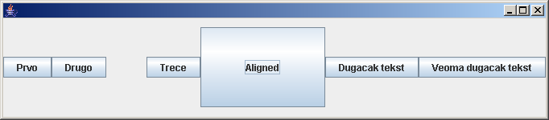
BoxLayout
Slaže komponente u nizu horizontalno ili vertikalno (unapređena varijanta FlowLayouta)
Predefinisani kontejner sa BoxLayout-om: klasa Box
Za horizontalni Box:
  pokušava da postavi širine komponenti na preferirane ali tako da zauzimaju sav raspoloživ prostor po horizontali. Ako je potrebno, može ih raširiti do max vrednosti i skupiti do min vrednosti (u slučaju viška ili manjka prostora, respektivno)
  ako nisu sve komponente iste visine pokušaće da im postavi visinu jednaku sa najvišom komponentom (u skladu sa min i max veličinama)
  Ukoliko ovo nije moguće postaviće poravnanje tako da se centri komponenti poklapaju za sve komponente koje imaju Y poravnanje jednako 0.5 (poravnanje po centru).
Analogno radi za vertikalni Box.

Slide 13
BoxLayout
Moguće je definisati prazan prostor kreiranjem Glue i Strut komponenti (metode createGlue i create{Horizontal/Vertical}Strut).
Primer za Strut:
  .....
  Box b = Box.createHorizontalBox();
  JLabel label = new JLabel("Name:");
  b.add(label); //dodavanje labele
  b.add(Box.createHorizontalStrut(10)); //razmak od 10 piksela
  JTextField textField = new JTextField(10);
  b.add(textField); //dodavanje linije za unos

Slide 14

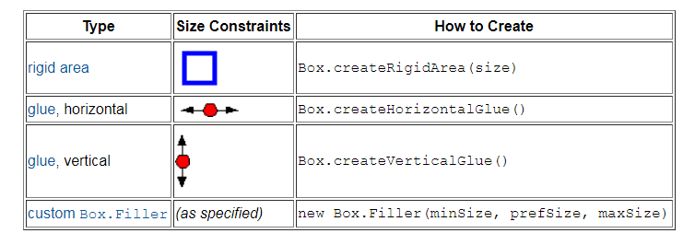
BoxLayout - Glue
Primer 6 - BoxLayoutTest.java
Glue se koristi za pravljenje maksimalnog mogućeg razmaka između komponenti (Glue je kao opruga koja drži komponente na odstojanju)
Primer:
  Box b = Box.createHorizontalBox();
  JButton button1 = new JButton("Ok");
  JButton button2 = new JButton("Cancel");
  b.add(button1);
  b.add(Box.createGlue());
  b.add(button2);
Primer 6 – BoxLayoutTest2.java

Slide 15
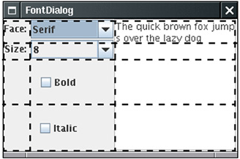
GridBagLayout
Kompleksan upravljač koji koristi mrežu slično GridLayout-u s tom razlikom što komponente mogu zauzumati više ćelija
Kolone i vrste mogu imati različite dimenzije
Jedna ćelija

Slide 16
GridBagLayout – način unosa
Kreirati GridBagLayout i pridružiti ga kontejneru
Za svaku komponentu
  kreirati komponentu
  kreirati njen constraint objekat koji joj definiše položaj i ponašanje u okviru kontejnera
  uneti je u kontejner

Slide 17
GridBagLayout
Primer:
...........
  GridBagLayout layout = new GridBagLayout();
  setLayout(layout);
  GridBagConstraints constraints = new GridBagConstraints();
  constraints.gridx = 0; //Kolona 1
  constraints.gridy = 2; //Treci red
  constraints.gridwidth = 2; //Zauzima 2 celije
  constraints.gridheight = 1; // i jedan red
  JButton button = new JButton("Ok");
  add(button, constraints);
  ..............

Slide 18
GridBagLayout – parametri constraint-a
int gridx, gridy – colona i vrsta komponente (počevši od nule)
int gridwidth, gridheight – u koliko kolona i redova se komponenta prostire (default 1)
int weightx, weighty – da li se (i koliko) komponenta širi tokom promena dimenzija kontejnera po x i y osi. 0 – nema širenja
int fill – da li se dimenzije komponente šire da zauzmu ceo rezervisani prostor ćelije. Moguće vrednosti:
  GridBagConstraints.NONE – nema širenja (default), GridBagConstraints.HORIZONTAL – zauzima sav horizontalni prostor
  GridBagConstraints.VERTICAL – zauzima sav vertikalni prostor
  GridBagConstraints.BOTH – zauzima celu ćeliju po horizontali i vertikali

Slide 19
GridBagLayout – parametri constraint-a
int anchor – ukoliko komponenta ne zauzima celu ćeliju, može se definisati njen položaj u okviru ćelije. Moguće vrednosti:
  GridBagLayout.CENTER (default),
  GridBagLayout.NORTH,
  GridBagLayout.NORTHEAST,
  GridBagLayout.EAST,
  GridBagLayout.SOUTHEAST,
  GridBagLayout.SOUTH,
  GridBagLayout.SOUTHWEST,
  GridBagLayout.WEST
  GridBagLayout.NORTHWEST

Slide 20
GridBagLayout – parametri constraint-a
Pravljenje praznog prostora oko komponente
  Insets insets – minimalni razmak između ćelije i komponente Insets je klasa sa atributima: int bottom, int left, int right, int top
  int ipadx, ipady – vrednosti koje se dodaju na minimalnu veličinu komponente

Slide 21
GridBagLayout – preporuke za korišćenje
Skicirati dijalog na papiru
tako nacrtati matricu da najmanje komponente staju u jednu ćeliju, a veće komponente prekrivaju više redova/kolona
numerisati redove i kolone na papiru i očitati gridx, gridy, gridwidth, gridheight
definisati poravnanje komponenti u okviru ćelija, ukoliko komponente ne treba da zauzimaju celu ćeliju
staviti weight svih komponenti na 100. Pokrenuti prozor. Ukoliko se tada utvrdi da neke komponente ne treba da se šire, staviti im weight 0.
Primer 5 - FontDialogFrame.java
Primer 5 - GridBagLayoutTest.java

